Slide 1
Schulung OM Ria – Modul 1
Notes:
Einstiegsfrage: Was sind die Kundenbedürfnisse des 21. Jahrhunderts?
Ein Punkt pro Teilnehmer in der Runde. Auf Flipchart festhalten.

Slide 2
Agenda Modul 1: Grundlagen CRM und Kontaktmanagement
Grundwissen und Grundverständnis CRM
Einstieg CRM Kultur
Kontaktmanagement vs. Beziehungsmanagement
Kontaktherkunft
Kontakterstellung
Kontaktmanagement
Notes:
Plus Pausenregelung des Tages.

Slide 3
Schweizer Unternehmen und ihre CRM Systeme Nicht aber die Anzahl verkaufter Lizenzen Grafik: Stand Januar 2019
Gesamtheit Schweizer
Unternehmen
Eigenentwicklungen und
Kleinstanbieter
Unternehmen ohne CRM
SAP
Cobra
Microsoft CRM
Sage
Oracle
Notes:
Knapp die Hälfte aller Unternehmen in der Schweiz nutzen KEIN CRM.

Slide 4
CRM Nutzung bei KMU Und was das im Wettbewerb bedeutet Grafik: Stand Januar 2019
Effizienzoptimierung durch besser Nutzung der Ressourcen
Wettbewerbsvorteil durch überzeugenderes Beziehungsmanagement
KMU mit CRM und ERP
KMU mit CRM
Alle KMU der Schweiz
Notes:
Nutzung von CRM bedeutet Wettbewerbsvorteil.
Für KMU steht ja Wirtschaftlichkeit im Vordergrund. Wirtschaftlichkeit ist besonders «customer retention», sprich Beziehungsmanagement.

Slide 5
Was ist ein CRM?
Customer Relationship Management
Kundenbeziehungsmanagement / Kundenpflege
Konsequente Ausrichtung auf Kunden
Systematische Gestaltung der Kundenbeziehungsprozesse
Dokumentation und Verwaltung der Beziehungen
Langfristige Ausrichtung der Beziehungspflege
Notes:
CRM = Customer Relationship Management
Managementprozess
Oft durch CRM-Software unterstützt (in unserem Fall OM RIA)
Paradigmenwechsel weg von Produktdenken, hin zu Beziehungsmanagement.
Langfristige Kundenloyalität.
Dokumentiert und quantifizierbar.
Datenbank = statische Daten
CRM = lebendiges System.

Slide 6
Was hat das mit dem SRK zu tun?
Unterschied von CRM und Gönnerdatenbank
Wandel von Adress-Management zu Beziehungs-Management
Festhalten der jeweiligen Interessegebieten
Gezielte Massnahmen
Reduktion Streuverluste
Optimierung der Ressourcennutzung
Notes:
Das CRM zeigt strukturiert die Geschichte der Beziehung zwischen Gönner und SRK.
Reduktion Streuverluste
Fundraisingeffizient
Langfristige, ganzheitliche Betreuung.
Spezifische Bedürfnisse festhalten und Kunde von Anfang korrekt einteilen.
Datenschutz IMMER einhalten, ein Fehltritt lässt Glaubwürdigkeit des SRK sinken

Slide 7
Vom Adress-Management zum Beziehungs-Management
Allgemein zugängliches, gemeinsames, historisiertes Beziehungswissen aus:
statischen und dynamischen Daten
in strukturierter Form.
Notes:
Wissen
Man kennt Stakeholder
Nachvollziehbare Entwicklung der Beziehung
Dokumentation
Spezialisiertes und gezieltes Direktmarketing
Gemeinsamer Mehrwert
WECHSEL WORDING AUF STAKEHOLDER!

Slide 8
Begriffsdefinition Stakeholder Kontakte mit welchen wir in Verbindung stehen. Nicht zwingend in einem Spenderverhältnis. Eine Auswahl:
Mitarbeitende der Kantonalverbände
Freiwillige
Dienstleister, Berater, Agenturen
Referenten + Workshop-Leiter
Verwandte Organisationen
Interessenverbände
Berufsverbände
Fachstellen
Behörden
Restaurants
Netzwerke von Mitarbeitenden
Medien
Politiker
Mittler
Notes:
STAKEHOLDER
Interessebeziehung, nicht nur Gönner.

Slide 9
Versetzen Sie sich in die Rolle des Stakeholder. Zwei Anrufe, zwei Kontaktpersonen – was ist angenehmer?
Notes:
INTERAKTION
Dies Folie soll eine Diskussion animieren. Jeder kennt die Situation, dass man lange in einer Warteschlaufe steckt und an einen Call-Agent gerät, der nichts über die Kundenbeziehung weiss (Bild rechts). Man fängt quasi jedes mal von Vorne an, obwohl man schon seit über 10 Jahren Kunde ist.
Das Bild links zeigt eine nachvollziehbare Beziehung zwischen Kunde und Kundendienst, auch wenn die entsprechenden Personen bisher vielleicht noch nie persönlich in Kontakt gestanden haben. Hier ist ein historisiertes Beziehungswissen in einfach verdaubarer Form im Spiel, welche verhindert, dass

Slide 10
Zielsetzung einer erfolgreichen CRM Kultur beim SRK
Adäquate Ansprache unserer Stakeholder
Kompetenz im Umgang mit Stakeholdern
Aktuelle + vollständige Adressen
«One Adress» Grundsatz
Sicherung von Beziehungswissen
Dossierführung bei Dienstleistern
Datenschutzkonformität
Notes:
Massgeschneidertes Angebot.
Interessen und Bedürfnisse
Wertschätzung des Stakeholders
One Address Grundsatz
Gemeinsames und geteiltes Wissen
Datenschutz

Slide 11
Was ist eine CRM-Kultur?
Stakeholder und deren Beziehung zum SRK stehen im Zentrum unserer Aktivitäten
Jeder Kontakt mit Stakeholdern wird festgehalten
Bei Interaktionen mit Stakeholdern wird das gesammelte Wissen zu Rate gezogen
Daten zu Interessen und Ausschlüssen ermöglichen ein zielgerichtetes und spezialisiertes Angebot
Wissen ist Macht – Geteiltes Wissen macht alle stärker
Vorteil aus dem Kennen unserer Stakeholder
Wechsel von produktorientiertem zu kundenorientiertem Verhalten
Notes:
Culture Alignment Framework: gemeinsames Erarbeiten einer Einbettung der CRM-Kultur. Festhalten von Standards, aber genügend persönlicher Nutzen, dass es als lohnend wahrgenommen wird.
Nicht an einer Produktgruppe für den Stakeholder festhalten.
Entsprechend Interessen bedienen über mehrere Kanäle in angepasstem Rahmen.
Wissen sammeln für engere Betreuung
Besser abgerundetes Profil
Massgeschneiderte Lösungen
Kultur = gemeinsames, stetiges Wiederholen der selben wahrgenommenen Grundsätze

Slide 12
Das CRM Die Grundlagen – die Kontakte
Notes:
Jede Zeile ein Stakeholder
Eigenschaften der jeweiligen Boxen

Slide 13
Das CRM Die Grundlagen – Kontakte bearbeiten
Notes:
Ändern der Datensätze über folgendes Symbol

Slide 14
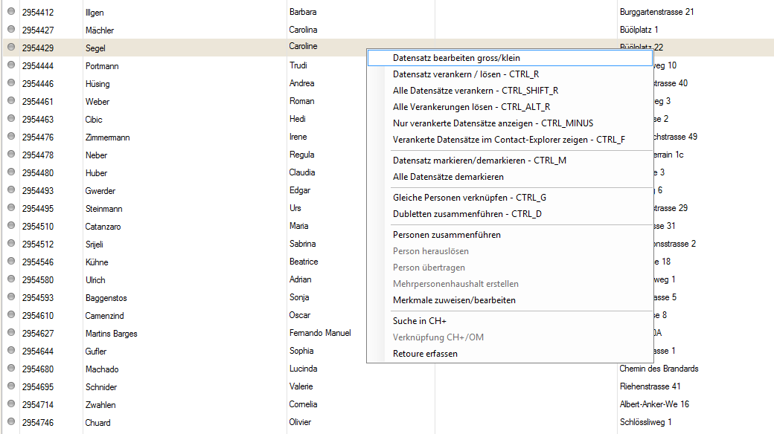
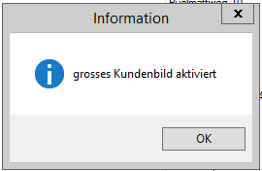
Das CRM Die Grundlagen – Detailansicht eines Kontakts
Notes:
Ändern des kleinen Kundenbildes auf grosses Kundenbild.
Kleines Kundenbild ist sinnlos.

Slide 15
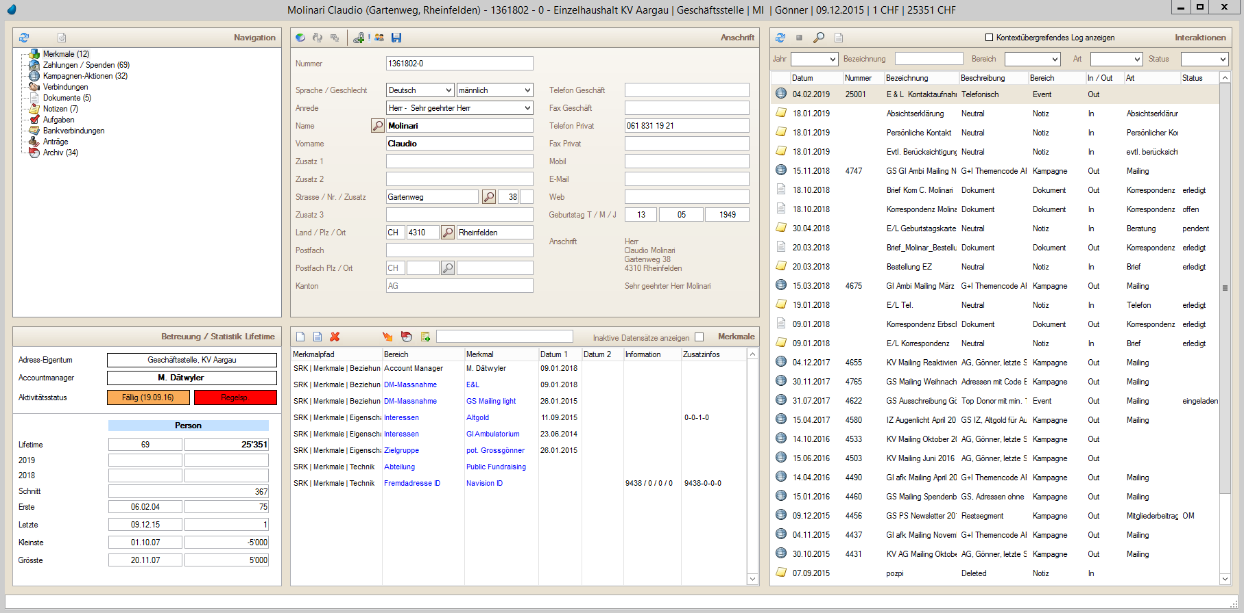
Das CRM Die Grundlagen – Detailansicht eines Kontakts
Notes:
Grosses Kundenbild.
Namen der unterschiedlichen Felder erwähnen.
Alles gesammelte Wissen zu einem Stakeholder vereint.

Slide 16
Das CRM Was bedeutet es nun, den Stakeholder ins Zentrum zu stellen?
Notes:
Was heisst Kunden- / Stakeholderorientierung? – Kleine Diskussion, da es generell keine falschen Ansichten gibt. Unterschiedliche Facetten sollen hervorgehoben werden. Ideen aus unterschiedlichen Anwendungsbereichen sollen in neue Köpfe gelangen.
Was machen wir bereits?
Was machen wir bereits gut?
Wo besteht Verbesserungsbedarf?
Wo sind wir noch nicht bei Stakeholderorientierung angelangt?
Bei Bedarf auf Flipchart festhalten.

Slide 17
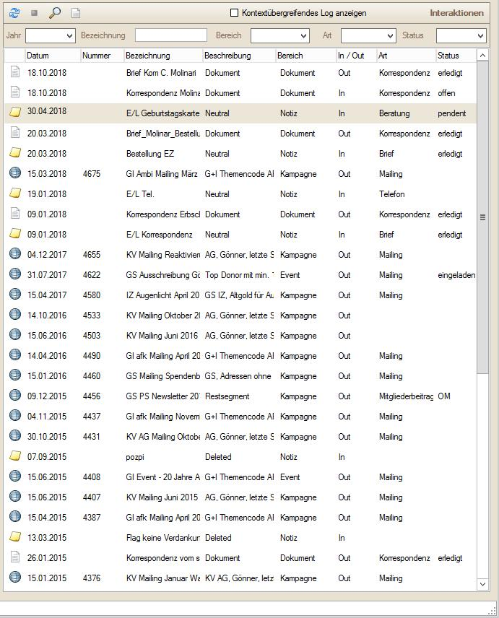
Das CRM – Beziehungsmanagement Was bedeutet es nun, den Stakeholder ins Zentrum zu stellen?
Notes:
Analyse des Gönnerverhaltens und entsprechenden Einsatz der Instrumente Kundenzufriedenheit und die Gönnerfrequenz durch Up- und Cross-Selling zu steigern

Slide 18
Das CRM – Beziehungsmanagement Der Stakeholder im Zentrum
Notes:
Beziehungsentwicklung mit neuem Stakeholder
Geschäftskontakt
Keine Telefonnummer

Slide 19
Der Kontakt Wo kommt ein Kontakt her?
Eine unvollständige Liste:
Gönner
Interessierte Personen
Dienstleister, Berater, Agenturen
Referenten + Workshop-Leiter
Fachstellen
Behörden
Netzwerke von Mitarbeitenden
Medien
Politiker
Mittler
Notes:
Herkunft Kontakte
Nicht abschliessende Liste
Fremdadressen nicht Kontakt des SRK, da für einmaligen Nutzen gemietet.
Kontakt, oder Stakeholderbeziehung entsteht erst, wenn zwischen Kontakt und SRK eine Interaktion erfolgt.

Slide 20
Der Kontakt Wie erstelle ich einen neuen Kontakt?
Notes:
Neuen Kontakt erstellen.

Slide 21
Der Kontakt Wie erstelle ich einen neuen Kontakt?
Saubere Adresserfassung und Adresspflege bedeutet hier bereits die Richtige Einheit zu wählen.
Notes:
Erster fundamentaler Baustein
Vier Möglichkeiten

Slide 22
Der Kontakt Wie erstelle ich einen neuen Kontakt? – Privathaushalte
Notes:
Einzelpersonen- und Mehrpersonenhaushalt
Pflichtfelder: Anrede
Name, Vorname
Adresse
Frau bei Mehrpersonenhaushalt zuerst.

Slide 23
Der Kontakt Wie erstelle ich einen neuen Kontakt? – Newsletteradresse
Notes:
Newsletter
Keine physische Adresse bekannt, aber Emailadresse

Slide 24
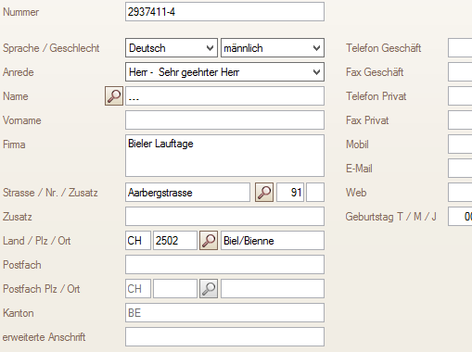
Der Kontakt Wie erstelle ich einen neuen Kontakt? – Firmenkontakt
Notes:
Firmenkontakt
Zuerst Firma erstellen
Dann Kontakt in Firma erstellen.
Personen in Firmen können individuell angeschrieben werden.

Slide 25
Ausblick Schulung OM Ria Modul 2
Vertiefung Kontaktmanagement
Vertiefung Beziehungsmanagement
CRM Toolbox
Vorbereitung auf Modul 3

Slide 26
Vielen Dank für die Aufmerksamkeit!
Allfällige ungeklärte Fragen zum grundlegenden CRM Verständnis und einfachem Adressmanagement werden nun gerne beantwortet.

